Slide 1

Netzwerke
Funktionen, Vorteile und Herausforderungen

Slide 2

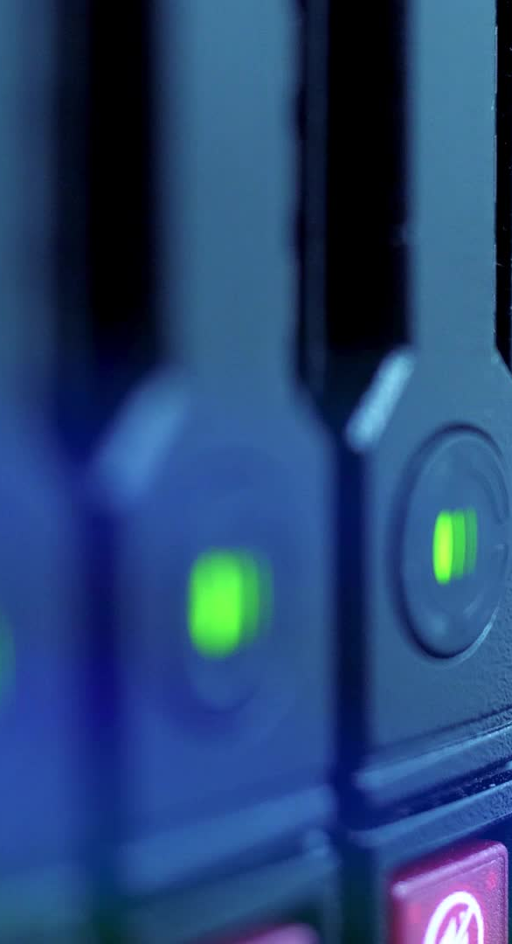
Was ist ein Netzwerk?
Verbindung mehrerer Geräte
Ermöglicht Datenaustausch und Kommunikation
Grundlage für Zusammenarbeit und zentrale Verwaltung

Slide 3
Aufgaben eines Netzwerks
Kommunikationsverbund: schnelle Kommunikation
Datenverbund: zentraler Zugriff auf Daten
Funktions- und Ressourcenverbund: gemeinsame Software- und Hardwarenutzung
Last- und Leistungsverbund: Lastverteilung, Skalierbarkeit
Sicherheits- und Verfügbarkeitsverbund: Redundanz -> Datensicherung

Slide 4
Vorteile von Netzwerken
Vereinfachte Wartung und zentrale Datenspeicherung
Erhöhte Sicherheit durch zentrale Verwaltung
Bessere Skalierbarkeit durch Lastverteilung
Kosteneffizienz (z. B. zentraler Laserdrucker statt vieler Einzelgeräte)

Slide 5
Herausforderungen von Netzwerken
• Sicherheitsrisiken (Angriffe, unbefugter Zugriff)
• Abhängigkeit von zentralen Systemen (Single Point of Failure)
• Hohe Komplexität in Einrichtung und Verwaltung
• Kosten für Einrichtung, Wartung und Sicherung
• Unterschiedliche Datenstände ohne zentrale Speicherung

Slide 6
Computernetze unterscheiden
Internet: weltweites Datennetz
Intranet: internes Firmennetz
Telefonnetz: analoge/ digitale Telefonie
Providernetz: Zugang der Provider zum Internet
Firmen-LAN: internes Netzwerk von Unternehmen

